Slide 1

Réunion d’information des parents de seconde
Lycée Alexandre Dumas
8 septembre 2025

Slide 2
3 années pour préparer votre enfant à réussir ses études supérieures
Une année de seconde
pour acquérir de l’autonomie
et choisir ses spécialités de première
…..avec votre aide attentive !

Slide 3
Une année en première pour affiner le choix des spécialités, et former un projet postbac.
Une année en terminale pour compléter son dossier ParcourSup et réussir les épreuves du bac.

Slide 4
L’année de seconde
Acquérir des méthodes pour apprendre
Développer son expression écrite
Découvrir de nouveaux enseignements
Ebaucher un projet d’orientation

Slide 5
Pour réussir au lycée
Un travail personnel régulier et approfondi
Une autonomie et une responsabilité affirmées
Une curiosité intellectuelle aiguisée

Slide 6
La notation au lycée
L’échelle de notes de référence est celle du bac :
10 à 12 convenable
12-14 assez bien
14-16 Bien (et en seconde c’est déjà très solide : une bonne entrée au lycée !)
Au dessus de 16 Très bien (excellent en seconde)
Le conseil de classe sait reconnaître et valoriser
tous les efforts

Slide 7
ATTENTES IMPLICITES DU LYCEE
Même quand il n’y a pas de travail sur l’ENT, ProNote ou les agendas…
Il y a DU TRAVAIL !!!!
1h15 par jour est un minimum
Deux évidences : ponctualité/assiduité

Slide 8
Le lycée se charge de la pression scolaire….
Et votre enfant a besoin de votre soutien

Slide 9
Le Règlement Intérieur….
Garantit les conditions nécessaires
au travail et aux progrès de chaque élève
Dans le respect des libertés individuelles
L’atteinte à la sécurité ou le manque de respect à l’adulte
ne sont pas tolérés

Slide 10
Point sur PAI/PAP
Les PAP signés avant l’année de seconde sont à actualiser au lycée
PAI en cours d’instruction :
santescolaire.saintcloud@ac-versailles.fr

Slide 11
2025 année numérique…..
La Région Ile-de-France dote les élèves
d’un PC ultra portable
Distribution pour le lycée Dumas
le 30 septembre

Slide 12
Calendrier de l’année 2025/2026
Evaluations prospectives jusqu’au début octobre
Mi-novembre envoi du relevé de notes avec appréciations des professeurs, fin décembre sondage sur le choix des spécialités
Matinée de l’orientation des fédérations de parents d’élèves
13 décembre 2025
Conseils de classe de premier semestre à partir du 15 janvier 2026, réunion parents professeurs courant février 2026
Choix des spécialités au second semestre,
validé par le conseil de classe
Réunions d’information aux familles courant février mars 2026
Possibilité de faire un stage en entreprise en juin.

Slide 13
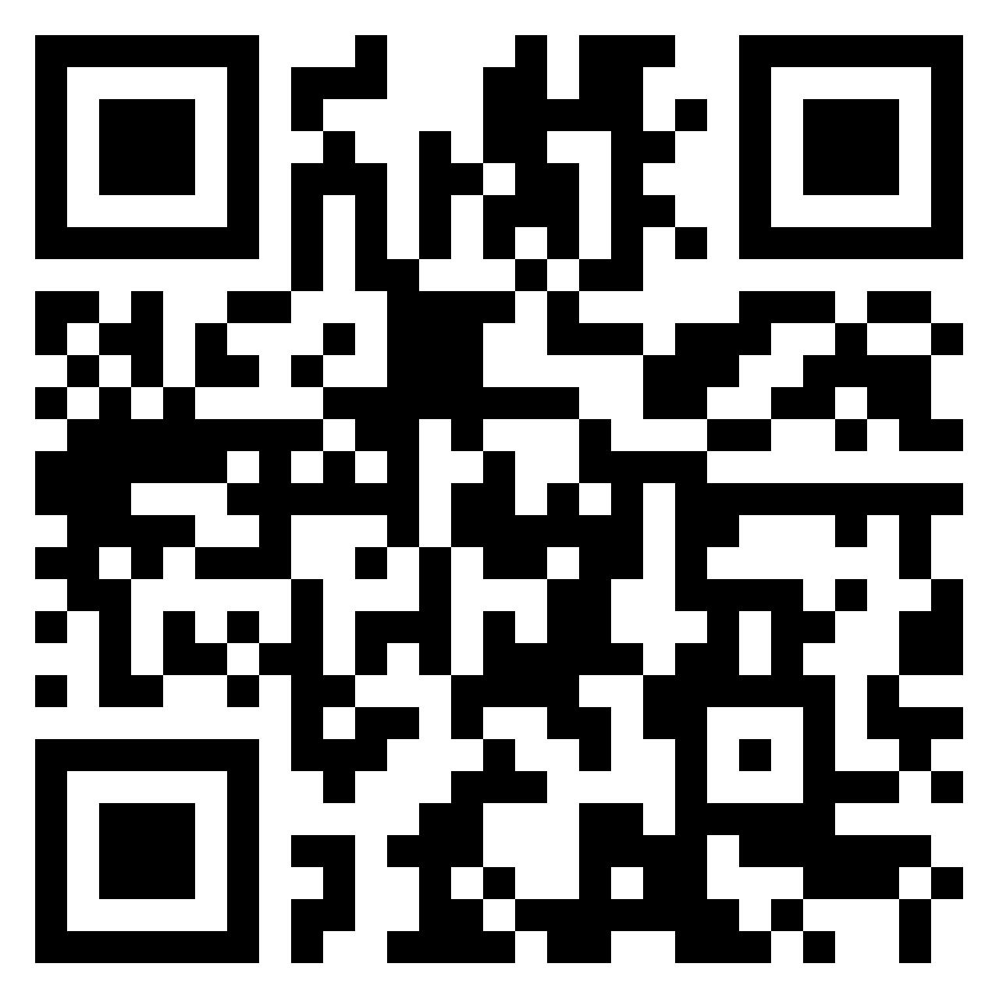





Pour vous aider dans votre réflexion sur l’orientation
Ressources Numériques :
ONISEP : http://www.onisep.fr/
ORIANE : https://www.oriane.info/
HORIZON 2021 http://www.horizons21.fr/
PARCOURSUP https://www.parcoursup.fr/
Le Site web du lycée onglet « Orientation » : http://www.lyc-dumas-st-cloud.ac-versailles.fr/spip.php?rubrique118
Le CIO de Boulogne-Billancourt (10 Rue Paul Adolphe Souriau)
Possibilité de rendez-vous avec des psychologues de l’Education Nationale (Tél : 01.55.20.09.30)
Les portes ouvertes des établissements (en janvier-mars)
Les brochures et guides ONISEP (disponibles en ligne, au CIO, au CDI, … )
Les Salons et Forums de l’orientation (dates actualisées sur le padlet du lycée)
QR code vers le padlet « orientation » du lycée

Slide 14
COMMUNIQUER AVEC LE LYCEE
L’espace Numérique de Travail : https://ent.iledefrance.fr/auth/login
Pour contacter les Professeurs
Pour utiliser de nombreuses applications dont ProNote pour suivre la scolarité de votre enfant
Les Conseillers Principaux d’Education : cpe-dumas92@ac-versailles.fr
Justifier les absences de votre enfant : vie-scolaire1.0920801W@ac-versailles.fr
Le proviseur/La proviseure adjointe ce.0920801w@ac-versailles.fr
Services de l’Intendance : dumas.demipension@ac-versailles.fr
Suivi administratif de la scolarité: secretariatelevesdumas@ac-versailles.fr

Slide 15
DROIT A LA DECONNEXION
APRES 18h EN SEMAINE,
ET DU VENDREDI 18h AU LUNDI 8h

Slide 16
Fédérations de Parents d’élèves présentes au lycée

Slide 17
Merci de votre attention !
Très bonne année scolaire 2025/2026 !
Election de vos représentants : octobre 2025
(vote électronique uniquement)
Envoi du relevé de mi-semestre à la mi-novembre
Matinée de l’Orientation
Samedi 13 décembre 2025

